Slide 1
MongoDB 数据更新
李焕贞
河北师范大学软件学院

Slide 2
本章大纲
MongoDB文档插入和删除
MongoDB文档修改
MongoDB写安全机制

Slide 3
MongoDB文档插入和删除
MongoDB数据更新简介
Insert函数介绍与使用
Bulk函数介绍与使用
Remove函数介绍与使用
MMAPv1的内存分配策略

Slide 4
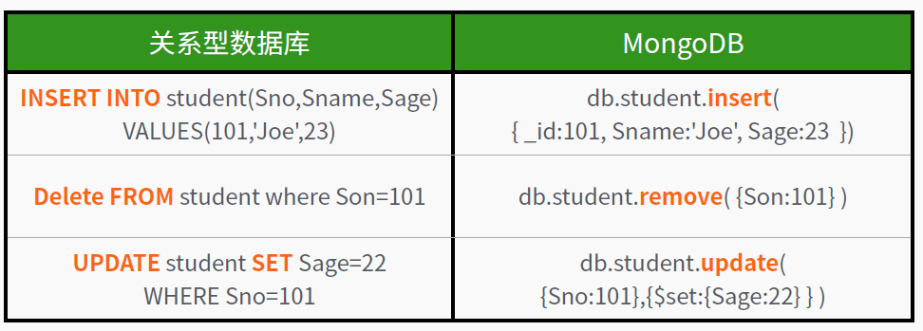
MongoDB文档插入和删除-数据更新简介
MongoDB的数据更新操作主要包括三种，分别是文档插入insert、文档删除remove以及文档修改update。

Slide 5
MongoDB文档插入和删除-insert函数
db.集合名.insert（obj，opts）
主要有两个参数：
1、obj要插入的文档
2、ops可选参数 可用来设置写安全级别
返回值为WriteResult对象
例如：WriteResult({“nInserted”:1})

Slide 6
MongoDB文档插入和删除-insert函数
insert函数使用说明：
insert函数只能作用于一个集合
如果集合不存在，数据库服务会自动创建目标集合
插入文档时，如果没有指定_id字段，数据库服务会自动创建ObjectId对象作为_id的值
可以使用save()、update()以及findAndModify()插入文档

Slide 7
MongoDB文档插入和删除-Bulk函数
Bulk可以将多个数据更新操作（包括插入、修改以及删除等）放到一个待执行的列表中批量来执行。
Bulk分为两种：顺利执行的Bulk和并行的Bulk
顺序Bulk：按照预先定义的操作顺序（向Bulk中添加操作的顺序）来执行每一个操作
并行Bulk：以随机的方式并行地执行添加到执行列表中的操作

Slide 8
MongoDB文档插入和删除-Bulk函数
1、初始化Bulk
db.集合名.initializeUnorderedBulkOp() 并行Bulk
db.集合名.initializeOrderedBulkOp() 顺序Bulk
2、向Bulk中添加数据更新操作
Bulk.insert()、Bulk.find.update()、Bulk.find.remove()
例如：bulk.find({name:”tom”}).remove();
3、执行更新操作
调用Bulk.execute()

Slide 9
MongoDB文档插入和删除-Remove函数
db.集合名.remove（query，justOne）
主要有两个参数：
1、query查询条件，指明要删除文档的条件 相当于where语句
如果为空的，会删除所有文档 例如：db.student.remove({})
2、justOne可选参数，使用该参数（boolean），只会删除满足条件的一个文档
例如：db.student.remove({name:”tom”},true)
返回值为WriteResult对象
例如：WriteResult({“nRemoved”:11})

Slide 10
MongoDB文档插入和删除-MMAPv1的内存分配策略
如果一个更新操作超过了文档在磁盘上预分配的空间，MongoDB会重新在磁盘上为其分配一块更大的连续空间
MongoDB3.0 使用“2的n次方”的方式来分配内存
例如：32,64,128,256,512…2MB,4MB…
采用这种方式的优点：
1、有利于内存的重用，降低系统碎片数量
2、减少数据移动频次，提高系统数据写效率

Slide 11
本章大纲
MongoDB文档插入和删除
MongoDB文档修改
MongoDB写安全机制

Slide 12
MongoDB文档修改
Update函数介绍与使用
Update函数的更新操作符
内嵌文档的修改
数组元素的修改

Slide 13
MongoDB文档修改-Update函数
db.集合名.update(query,obj,upsert,multi)
主要有四个参数：
1、query 查询条件，指明要更新的文档，相当于SQL中的where语句
2、obj 更改的内容 相当于SQL中的set语句
3、upsert 当查询条件query指明的文档不存在时，是否需要插入一条 新文档{upsert:true}
4、multi 当查询条件query返回多个文档时，是否需要一次更新所有满足条件的文档{multi:true}

Slide 14
MongoDB文档修改-Update函数
db.集合名.update(query,obj,upsert,multi)
返回值为WriteResult对象
例如：WriteResult({“nMatched”:1,“nUpserted”:0,”nModified”:1})
1、nMatched 待更新集合中，满足query条件的文档个数
2、nUpserted 当使用{upsert:true}选项时，插入文档的个数
3、nModified 实际修改的文档个数

Slide 15
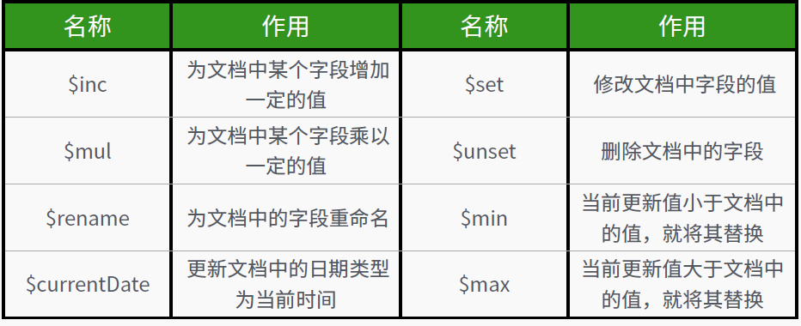
MongoDB文档修改-更改操作符
MongoDB提供了众多原子性的更新操作符，它们拥有十分强大的功能，用于对文档的某些字段进行更新。

Slide 16
MongoDB文档修改-内嵌文档
1、修改整个内嵌文档
{$set:{field1:新内嵌文档}}
2、修改内嵌文档的某个字段
通过使用点号操作符来修改内嵌文档的某个字段
{$某个修改操作符:{field1.field2:value}}

Slide 17
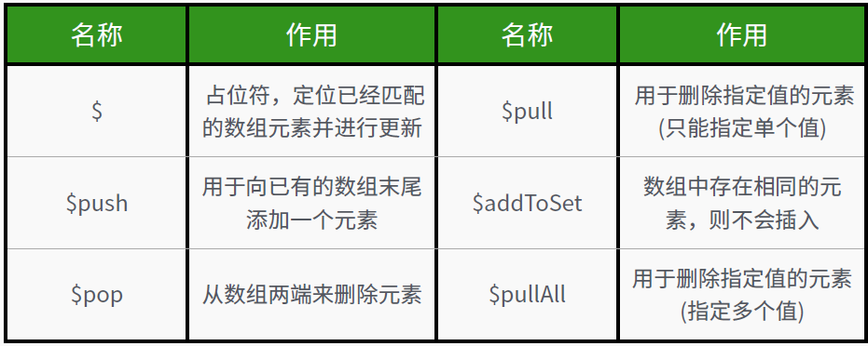
MongoDB文档修改-数组元素
针对数组，MongoDB提供了大量的特定操作符，使得数组既可以作为栈、队列等有序对象使用，也可以当作集合等无序对象来使用。

Slide 18
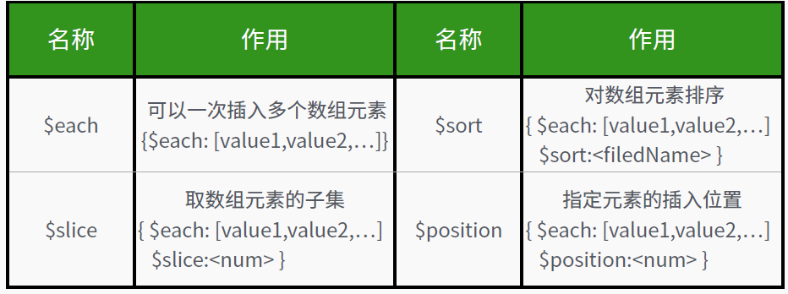
MongoDB文档修改-数组元素
除了更新操作符外，MongoDB为$push和$addToSet提供了一组修改器（modifiers）。通过将操作符和修改器结合使用，可以实现更多复杂的功能。

Slide 19
本章大纲
MongoDB文档插入和删除
MongoDB文档修改
MongoDB写安全机制

Slide 20
MongoDB文档修改
MongoDB写操作的执行过程
MongoDB写安全级别的介绍
MongoDB写安全级别的使用

Slide 21
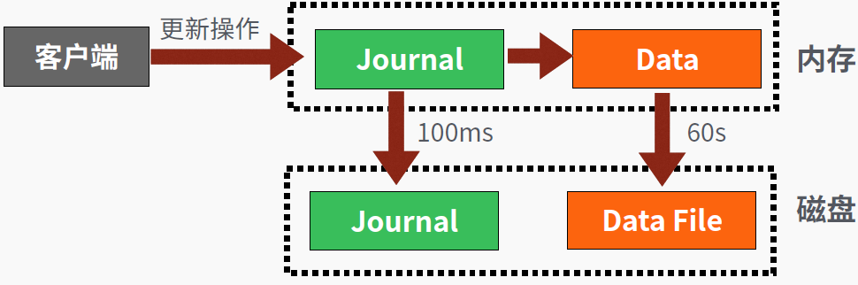
MongoDB的写安全机制-写过程介绍
当时用insert/update/remove/save等操作更新集合中的数据时，只是修改了数据在内存中的映像，数据更新并没有同步地保存到磁盘上，而且在更新内存中的数据之前，更新操作会被记录到journal日志文件中。

Slide 22
MongoDB的写安全机制-写安全级别介绍
写入安全（Write Concern）是一种由客户端设置的，用于控制写入安全级别的机制，通过使用写入安全机制可以提高数据的可靠性。
MongoDB提供了四种写入级别，分别是：
（Unacknowledged） 非确认式写入
（Acknowledged） 确认式写入
（Journaled） 日志写入
（Replica Acknowledged）复制集确认式写入

Slide 23
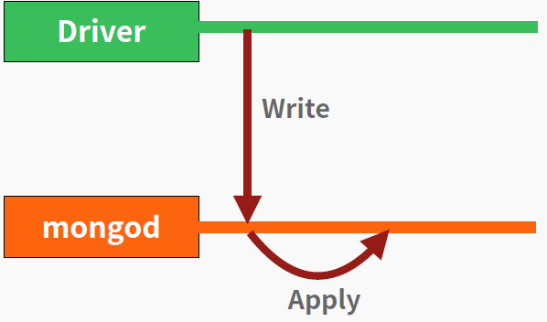
MongoDB的写安全机制-非确认式写入
非确认式写入不会返回任何结果，对于写操作，在没有得到服务器写入确认的情况下就立即返回，所以无法知道是否写入成功。

Slide 24
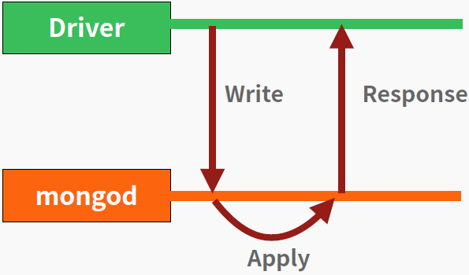
MongoDB的写安全机制-确认式写入
写操作必须得到MongoDB服务器的写入确认，如果写入失败，服务器会返回异常，比如：常见的DuplicateKey Error

Slide 25
MongoDB的写安全机制-Journal日志简介
journal日志作用相当于Oracle中的redo日志文件，用于故障恢复和持久化
64位机器上，MongoDB 2.0以上版本默认情况下是开启journal
journal文件位于journal目录中，只能以追加方式添加数据，
数据库正常关闭时（例如：db.shutdownServer()来关闭数据库），数据库服务会清空journal目录下的所有文件
MongoDB数据库每隔100ms或30ms向journal文件中flush一次数据

Slide 26
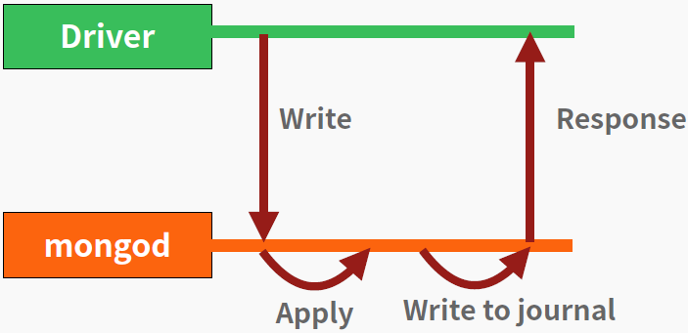
MongoDB的写安全机制-Journaled日志写入
写操作要等到操作记录存储到Journal日志后才返回结果，这种写入方式是可以容忍服务器突然宕机，有效的保障数据的可靠性。

Slide 27
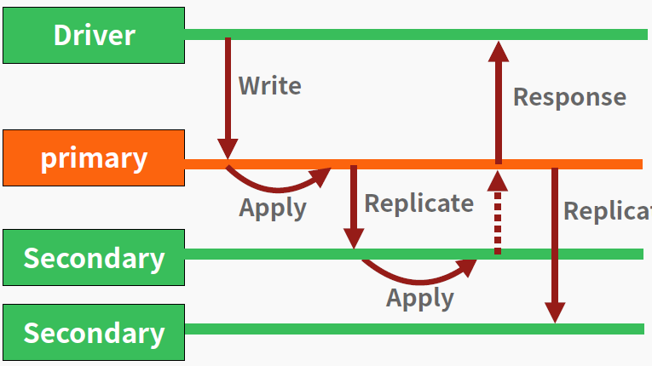
MongoDB的写安全机制-复制集确认式写入
写操作不仅要得到主节点的写入确认，还需要得到从节点写入确认，这里可以设置写入节点的个数。

Slide 28
MongoDB的写安全机制-写安全级别小结
MongoDB提供的四种写安全级别，开发者可以根据自己具体的业务需要，灵活选择合适的写安全级别。
设置写安全级别，其实就是在写操作的性能和写操作的可靠性之间取一个权衡。使用的写安全级别越高，写操作等待时间越长，数据的可靠性也就越高。

Slide 29
MongoDB的写安全机制-写安全级别的使用
从MongoDB2.6开始，使用writeConcern函数来设置写安全级别。
writeConcern作为更新操作函数的一个参数，被整合到了更新操作中，所以使用起来非常方便。
例如：db.student.insert({name:”joe”},{writeConcern:{j:true}}

Slide 30
MongoDB的写安全机制-写安全级别的使用
writeConcern函数主要有以下参数：
W选项 可以取0,1,2等整数值以及”majority”
例如：{writeConcern:{w:2}}
w:0 使用非确认式安全级别
w:1 如果不使用复制集，采用确认式写入；如果使用复制集，表示主节点采用确认式写入安全级别（大于1，只能用于复制集）
w:2 在复制集中，更新操作，数据至少写到一个从节点才能返回
w:majority 在复制集中，更新操作应用到大多数的复制集成员中

Slide 31
MongoDB的写安全机制-写安全级别的使用
writeConcern函数主要有以下参数：
j选项 将j选项设置为true来使用Journaled日志安全级别 例如：{writeConcern:{j:true}}
wtimeout选项 用于设置超时，单位为毫秒。如果在wtimeout指定的时间内写操作未能完成，将会返回一个错误。
例如：{writeConcern:{wtimeout:5000}})

